Slide 1

Проект
Создание школьных отрядов «Волонтёры Победы»
Разработала:
Специалист по работе с молодежью организационно-массового отдела
Чурикова Екатерина Николаевна
п.Чернянка, 2022 г.

Slide 2

Описание проекта:
Проект направлен на развитие детского волонтерского движения, основная идея которого – воспитывать поколение тех, кто способен помочь, понимающих, что важны не слова жалости, а отношения на равных и реальная помощь, основанная на уважении к человеку. Участниками проекта могут стать подростки не только старшего и среднего, но и младшего возраста, причем содержание мероприятий, входящих в проект, таково, что способствует формированию активной гражданской позиции и создает мотивацию на принятие активной социальной роли даже тех ребят, которые, в силу ряда причин, не имеют ярко выраженных лидерских способностей.
Школьный отряд Волонтёры Победы будет создан в каждой школе с целью создания условий для развития и реализации организаторского, творческого и интеллектуального потенциала социально-активных подростков в сфере гражданско-патриотического воспитания.
Работа Школьного отряда будет осуществляется в свободное от учебного процесса времени.
Школьный отряд будет состоять из руководителя отряда, лидера отряда, членов отряда.
Руководитель Школьного отряда назначается из числа сотрудников образовательной организации.

Slide 3
Описание проекта:
Руководитель Школьного отряда:
– организует деятельность Школьного отряда;
– отвечает за сохранность и использование имущества, переданного Школьному отряду в пользование;
– обеспечивает в рамках своей компетенции создание безопасных условий труда для участников Школьного отряда;
– несет персональную ответственность за психологический климат и безопасность труда членов Школьного отряда;
Лидер Школьного отряда выбирается из числа членов отряда большинством голосов.
Лидер Школьного отряда совместно с Руководителем Отряда организует деятельность Школьного отряда.
Членами Школьного отряда могут быть учащиеся в возрасте от 14 лет, добровольно изъявившие желание работать в составе отряда.

Slide 4
Цель:
Вовлечение школьников в деятельность по сохранению исторической памяти о Великой Отечественной войне, реализации гражданско-патриотических мероприятий и проектов, обеспечение сопричастности молодого поколения великим историческим событиям и современным достижениям России.

Slide 5
Задачи:
– участие школьников в городских, региональных, всероссийских гражданско-патриотических мероприятиях и проектах;
– ведение работы по пропаганде знаний в области истории страны, сохранению исторической памяти о Великой Отечественной войне;
–воспитание у учащихся активной гражданской позиции, формирование лидерских и нравственно-этических качеств, чувства патриотизма;
– популяризация профессий историка, архивиста;
– обеспечение обмена опытом между поколениями;
–использование современных форматов в реализации гражданско- патриотического воспитания учащихся.

Slide 6
Результат:
В результате реализации данного проекта:
- у обучающихся повысится уровень информированности о добровольческой деятельности, они научатся работать с людьми различных социальных категорий, приобретут коммуникативные, организаторские навыки; сумеют взять на себя ответственность и принять правильное решение в рабочих условиях; - волонтеры сумеют применить полученные знания на практике, используя разнообразные формы и методы проведения массовых мероприятий; - повысится увлеченность детей идеями добра и красоты, духовного и физического совершенствования; - снижение риска совершения преступления и к употреблению психотропных веществ; - вовлечение большого числа детей и подростков школы в активную общественную жизнь.

Slide 7
Результат:
В результате реализации проекта будет организован и проведен ряд гражданско-патриотических мероприятий для учащихся:
- встречи с ветеранами;
- акции в формате «Дни единых действий»;
- Всероссийские исторические квесты;
- интеллектуальная игра «Риск»;
- благоустройство аллей славы и памятных мест;
- уроки Победы и экскурсий.
- Оказание помощи ветеранам совместно с волонтерами гражданско-патриотических центров Волонтеров Победы.
- Привлечение к участию в волонтерской деятельности новых членов Школьного отряда.
- Освещение деятельности Школьного отряда на информационных ресурсах образовательной организации, в социальных сетях, СМИ.

Slide 8
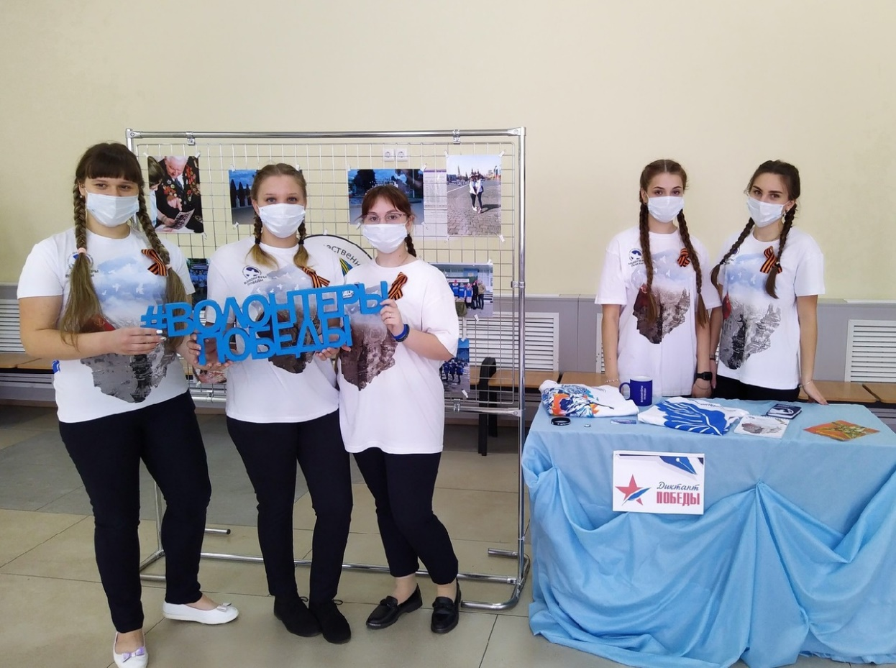
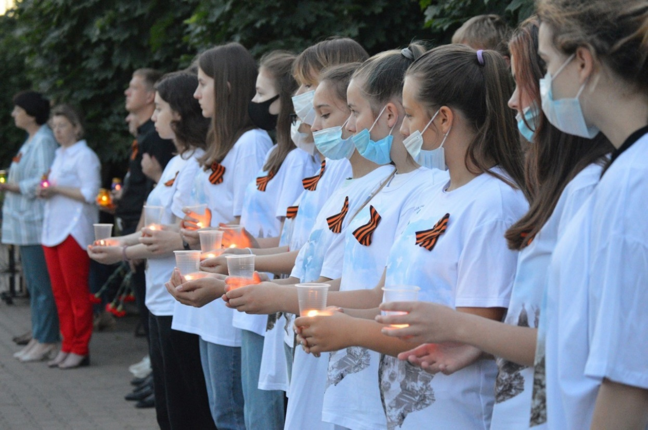
Фото Волонтёрского движения Волонтёры Победы на базе МАУ «ЦМИ» п.Чернянка

Slide 9
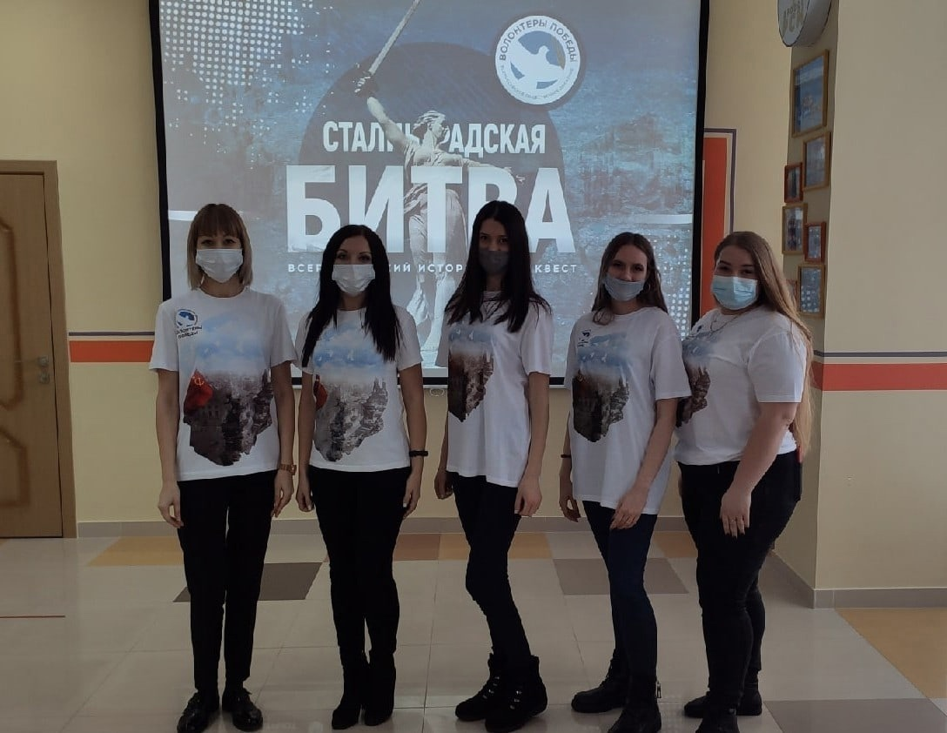
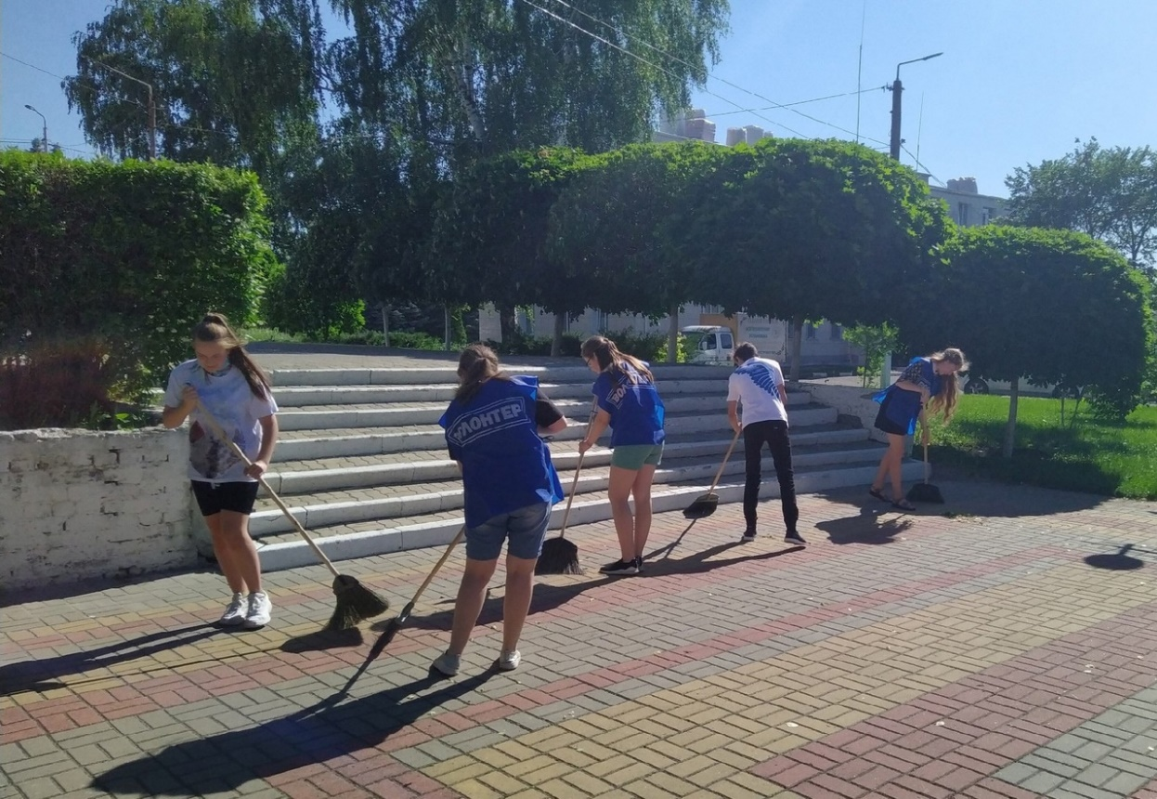
Фото Волонтёрского движения Волонтёры Победы на базе МАУ «ЦМИ» п.Чернянка

Slide 10
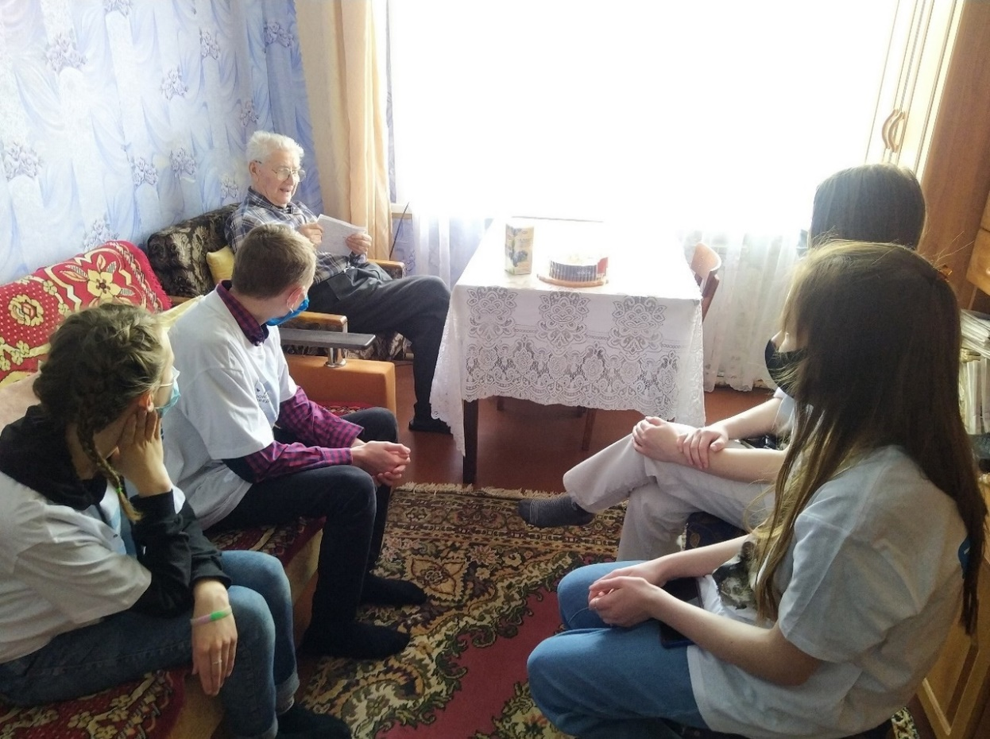
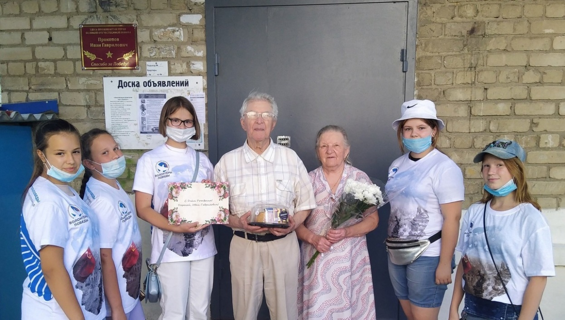
Фото Волонтёрского движения Волонтёры Победы на базе МАУ «ЦМИ» п.Чернянка

